Slide 1
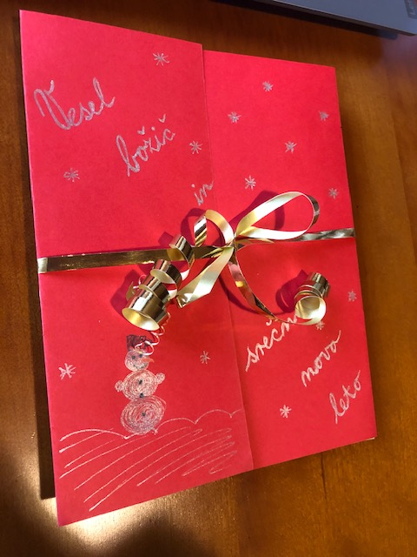
Izdelovanje voščilnice s skritim sporočilom
Posnetek izdelave

Slide 2
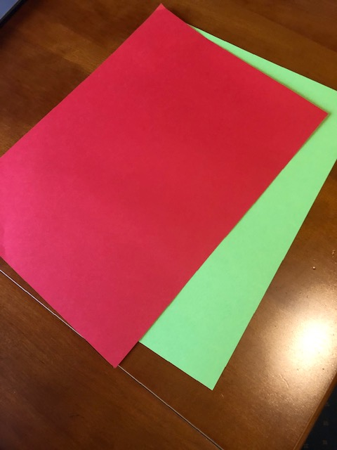
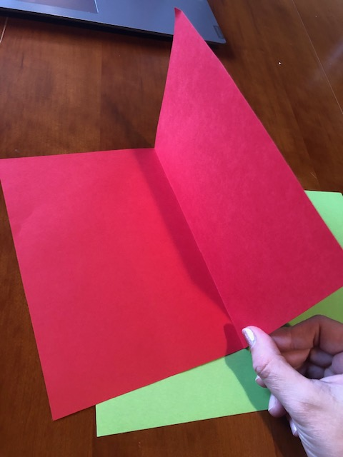
Potrebujemo 2 barvna lista (lahko malo trša za izdelovanje voščilnic).
Enega potrebujemo A4 (cel list),
drugega le pol.
Potrebuješ še ravnilo,
svinčnik, škarje in
pisalo.
Tistega, ki ga bomo celega uporabili, prepognemo na pol.

Slide 3
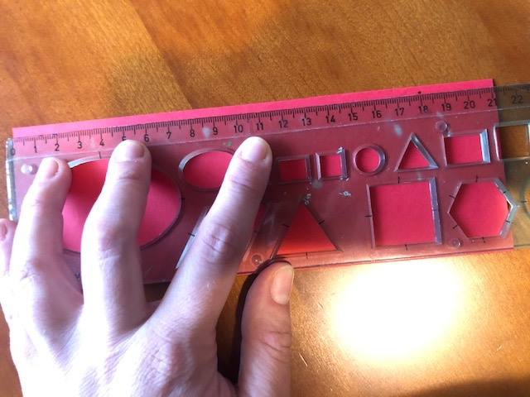
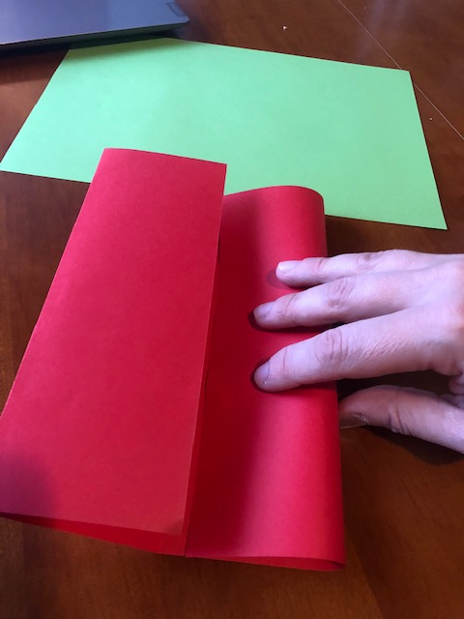
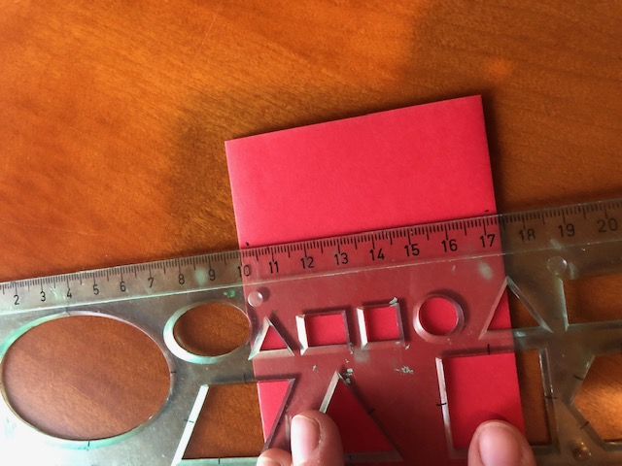
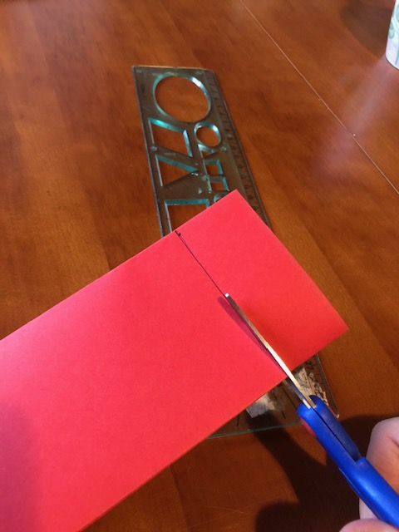
1.
Nato prepognemo še z obeh strani do sredine.
2.
Odmerimo 18 cm (toliko bo voščilnica visoka).
3.
18 cm odmerimo na obeh straneh, označimo s pikicama, potegnemo črto in …
… odrežemo.

Slide 4
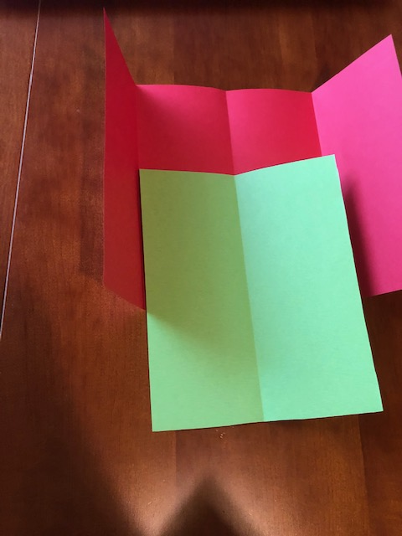
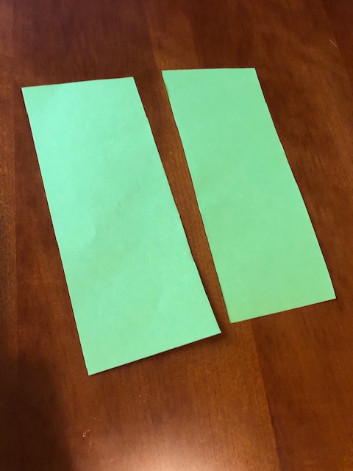
Drugi manjši list prepogni čez pol (prav tako odreži na 18 cm).
Nato pa tega prereži še na pol.

Slide 5
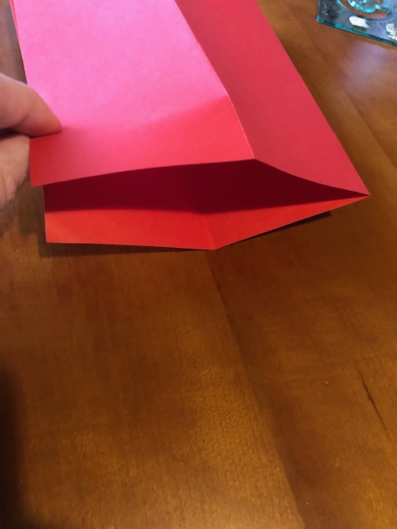
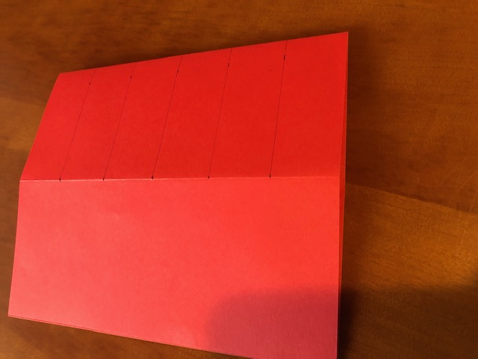
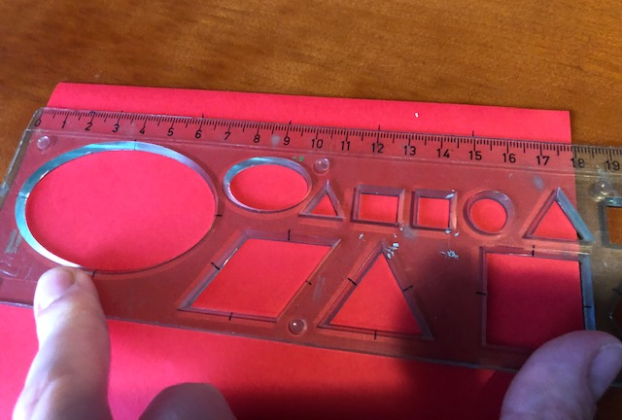
1.
Prvi list prepogni na polovico.
2. Ker je naša voščilnica 18 cm visoka, si na vsake 3 cm naredimo piko.
3.
Pike si naredimo na polovici (zgornji rob glej) in
le do četrtine strani (glej spodnji rob).
NIKAKOR NE SMEŠ ČRT NARISAT NA CELO POLOVICO!

Slide 6
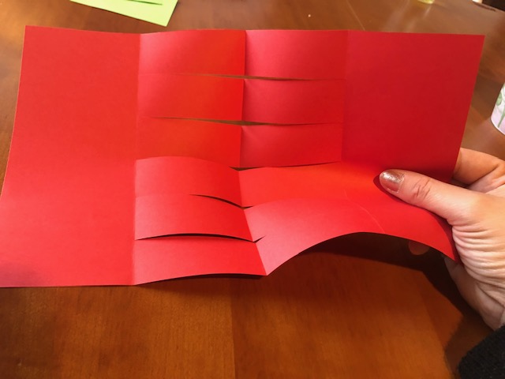
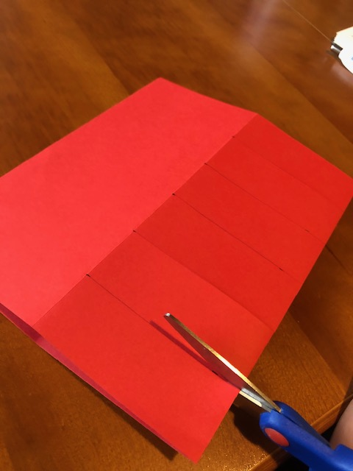
Po teh črtaš režeš.
Ko list razpreš, nastane voščilnica v sredini razrezana.

Slide 7
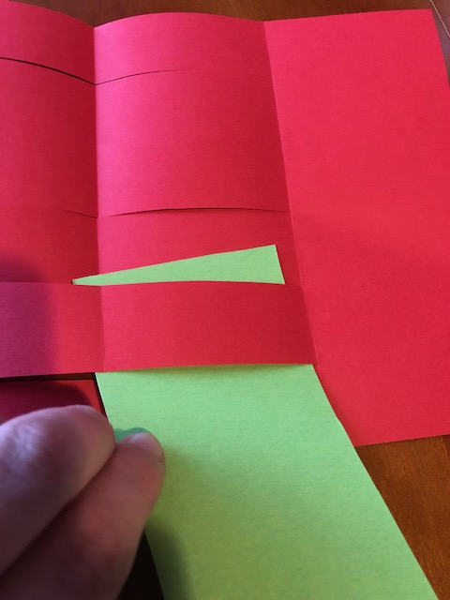
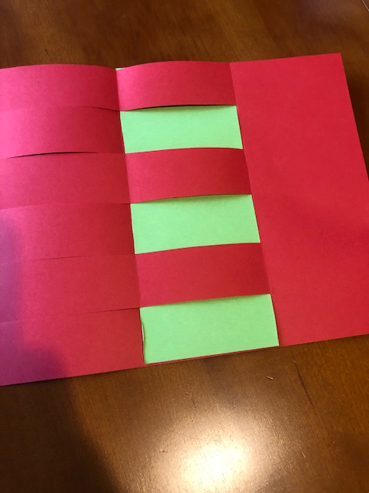
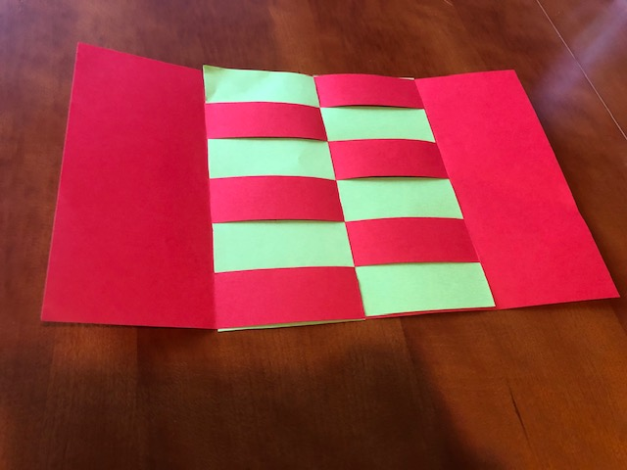
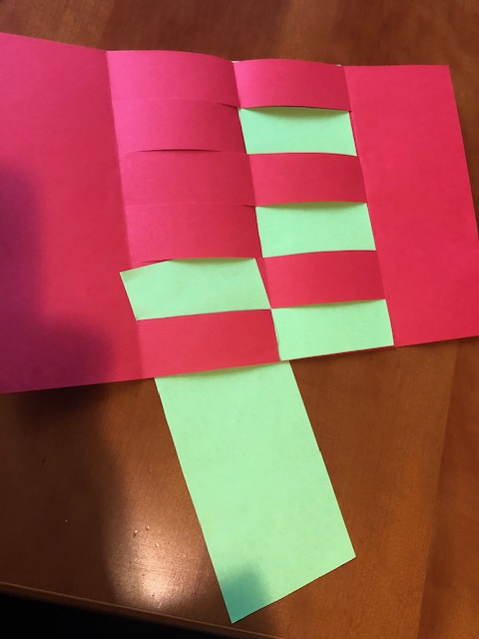
1.
Vzemi en majhen listič in ga prepleti v desnem stolpcu.
Tako da se bosta barvi menjavali.
2.
3.
Nato vzemi drugi mali listič in ga v levem stolpcu prepleti.
PAZI: v tem stolpcu naj si barve sledijo ravno v nasprotnem zaporedju.
4. Tako ☺

Slide 8
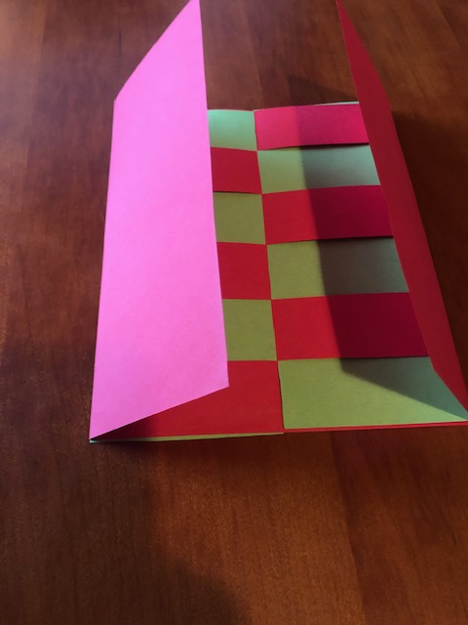
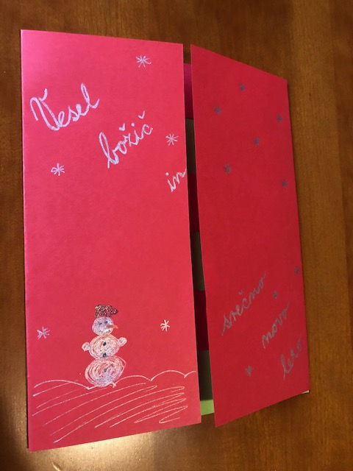
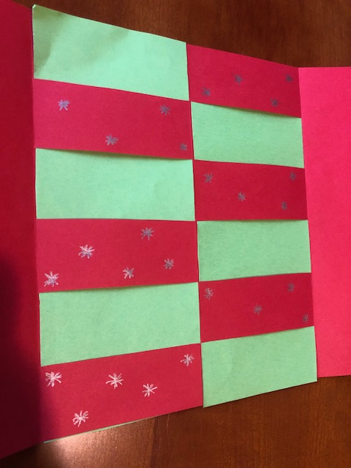
Tako zdaj zgleda vaša voščilnica.
Na naslovno stran narišite kaj prazničnega (snežinke, snežaka, smrečico, Božička …). Le na sredini ne rišite.
Tam bo namreč prišel trak okoli voščilnice (kot pri darilih).
Nato voščilnico odprite in
tudi zeleno-rdeče
pravokotnike okrasite.

Slide 9
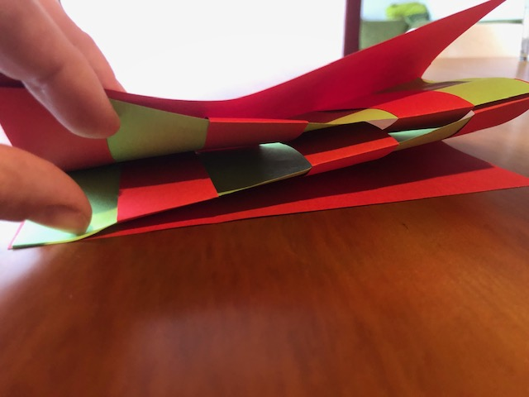
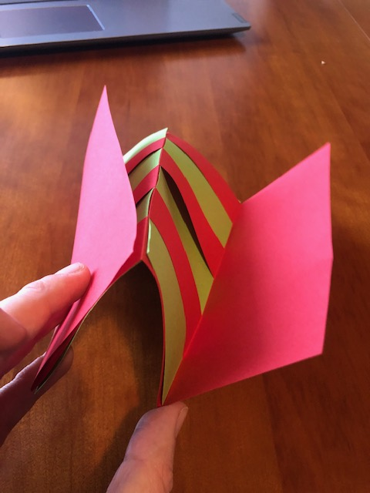
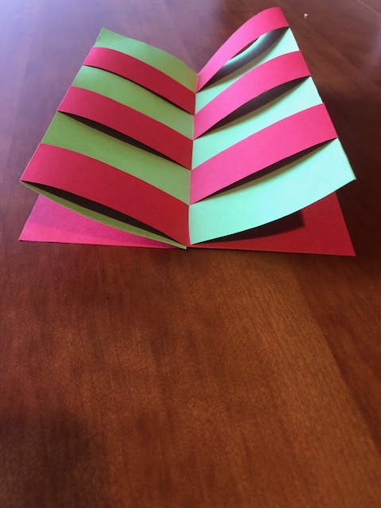
2.
Od strani zgleda takole.
S palcem in kazalcem ločite plasti v sredini, kot je prikazano.
3.
Ko razprete, zgleda tako.
1.
Voščilnico prepognite, kot kaže slika.

Slide 10
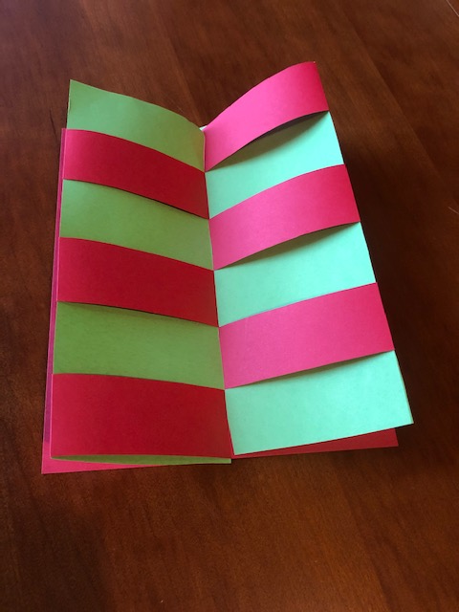
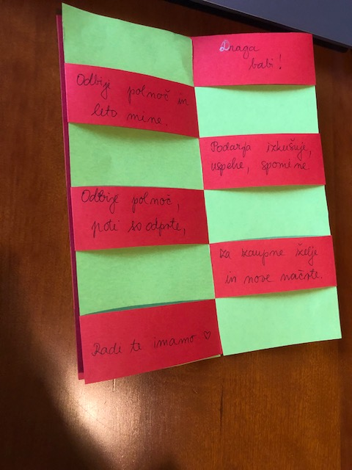
Na tem razprtem delu napišeš Primer voščila. Ko primes za rdeč list (spodnja krila),
voščilo. se sporočilo skrije in je spet prvotna
oblika voščilnice ☺

Slide 11
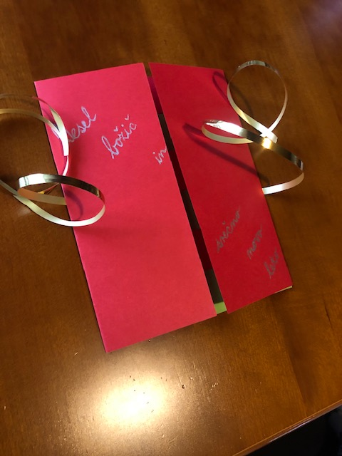
Na koncu na voščilnico daš okrasni trak in zavežeš pentljo.
Konce pentelj nakodraš s potegom škarij po notranji strani traku.
USPEŠNO USTVARJANJE
☺

